Slide 1

Diagnosi di
Distrofia Muscolare
X-linked II parte

Slide 2
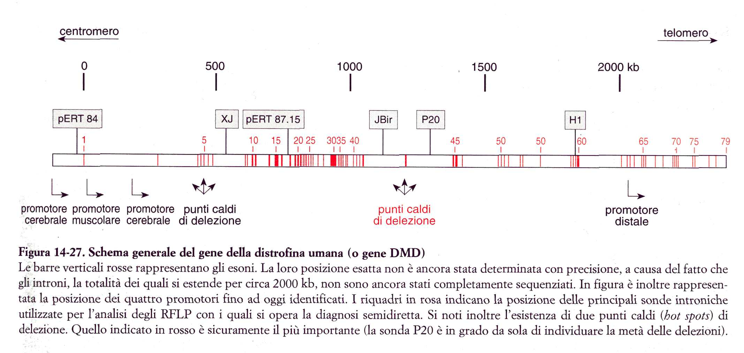
Il gene della Distrofina
Le barre rosse indicano i 79 esoni che hanno taglia media di 100 bp gli introni si estendono in una regione di circa 2300Kb.

Slide 3
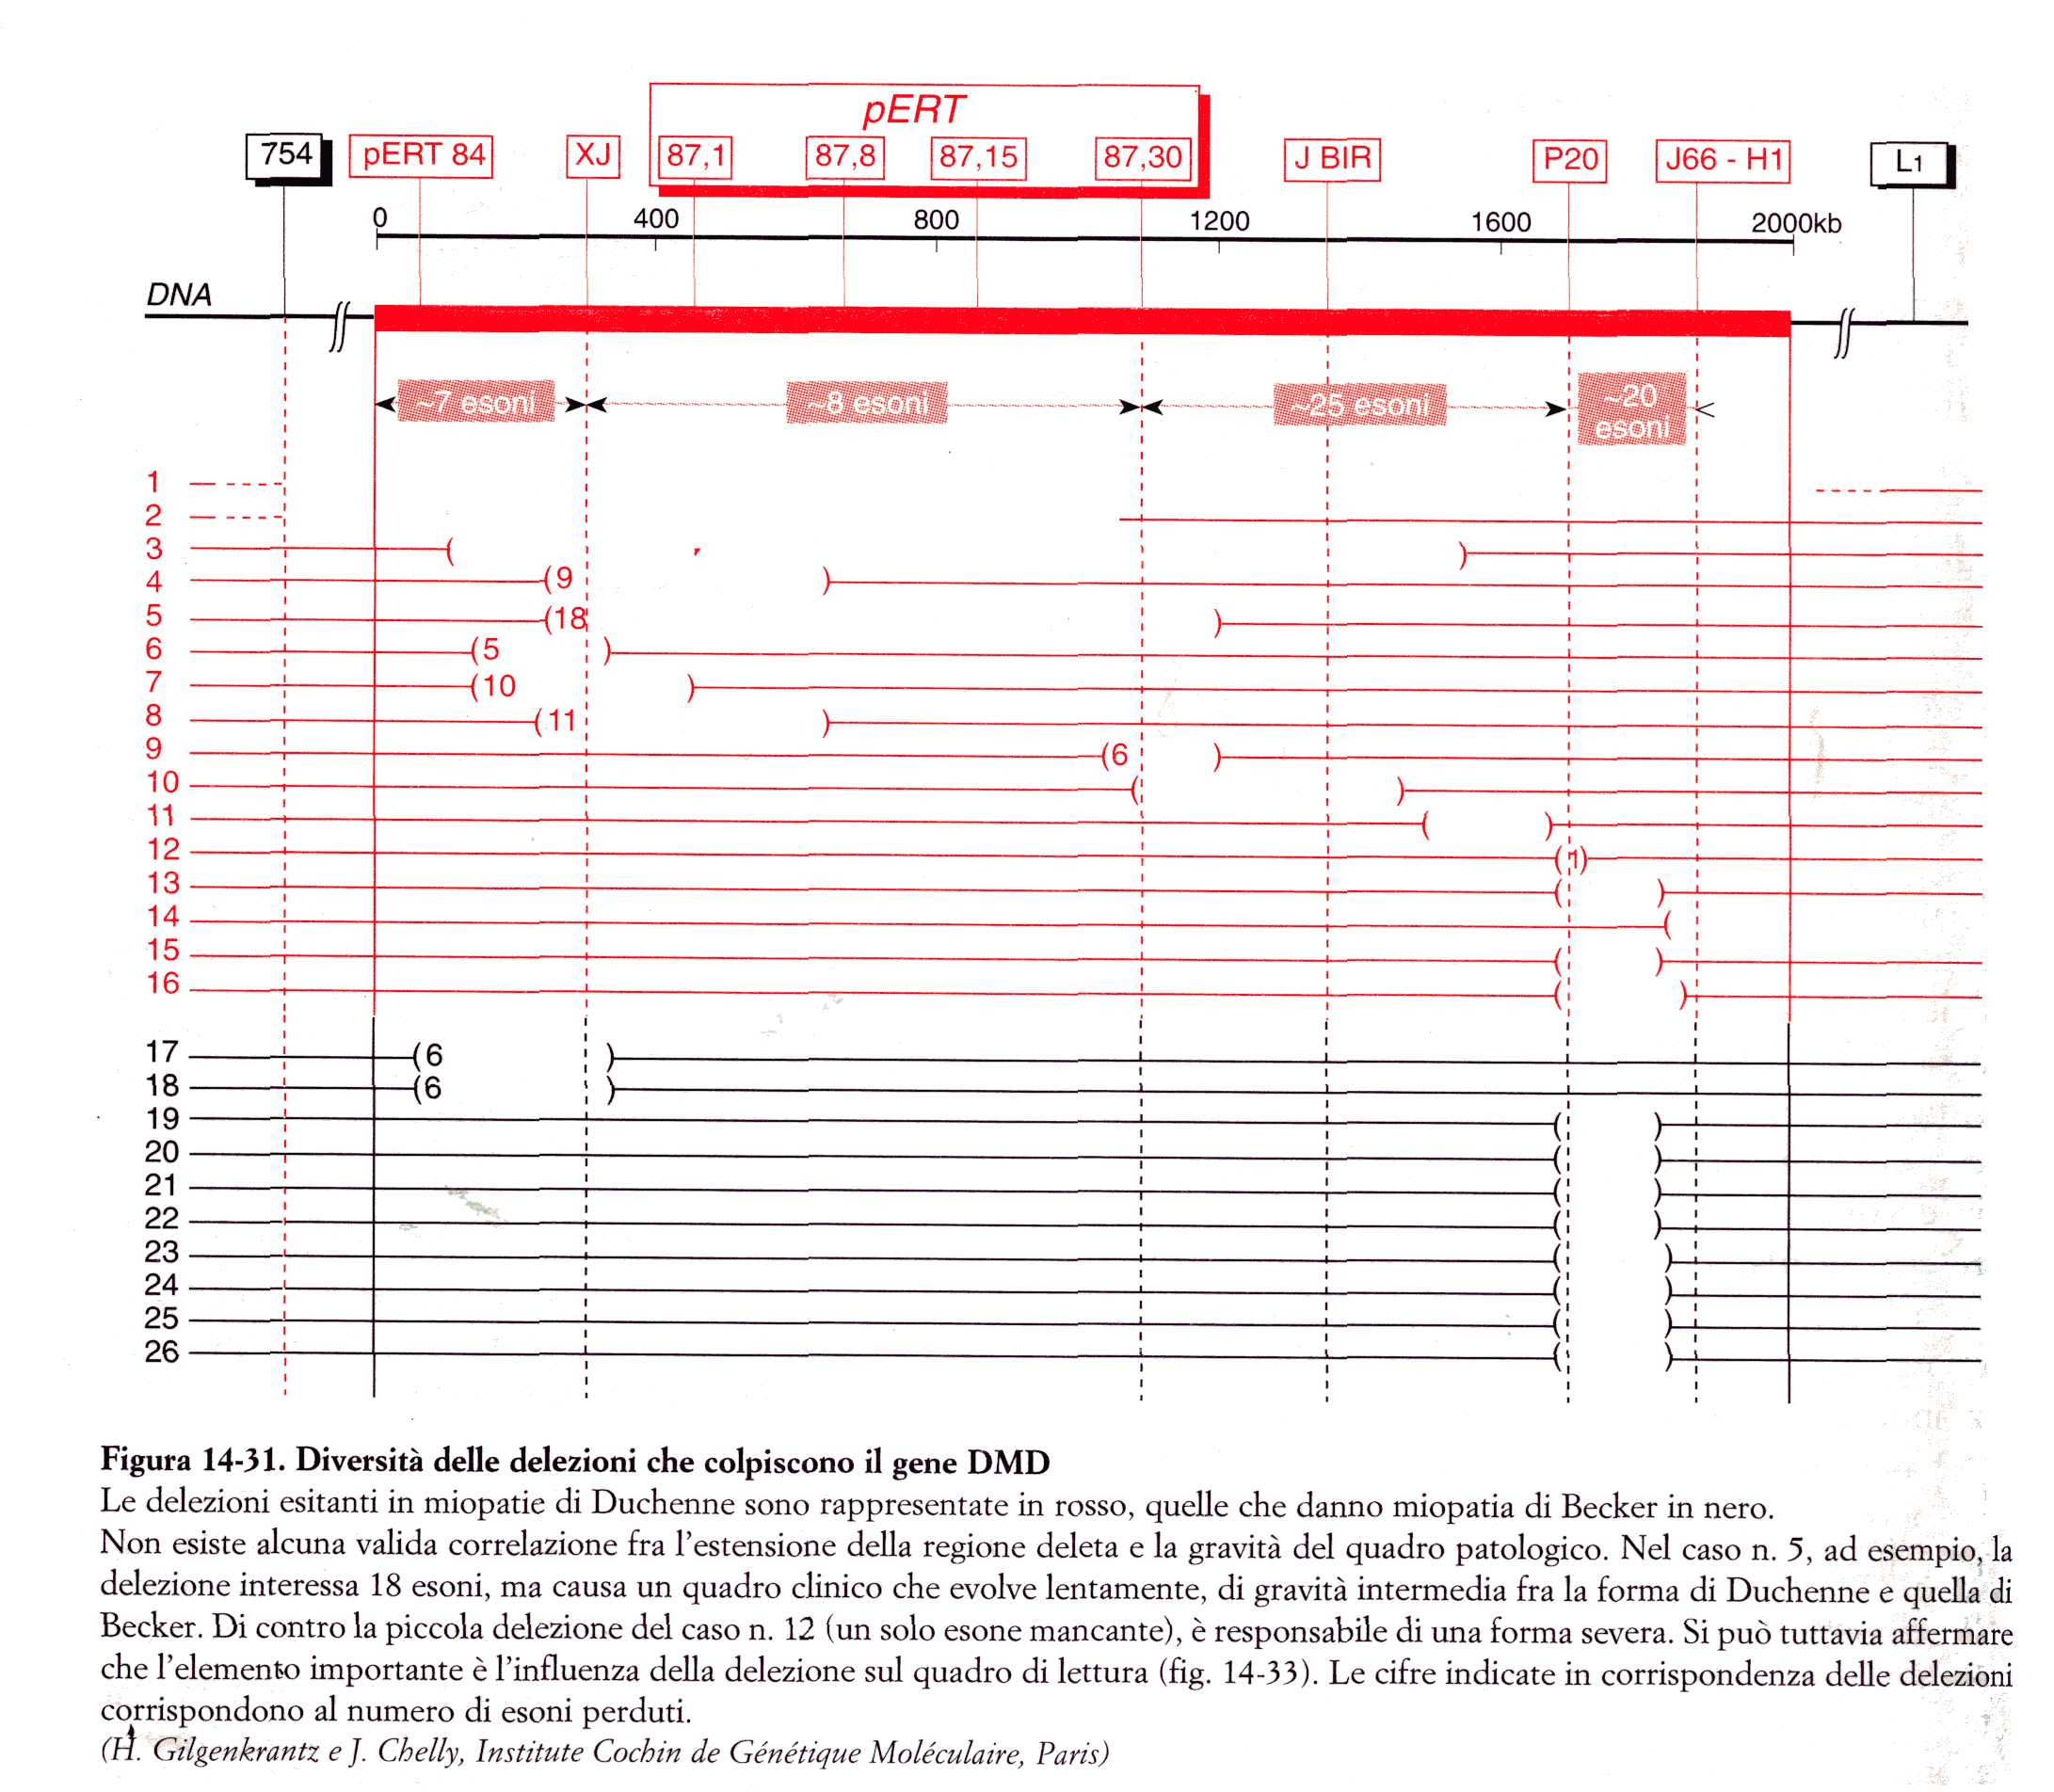
Patologia molecolare del gene della distrofina

Slide 4
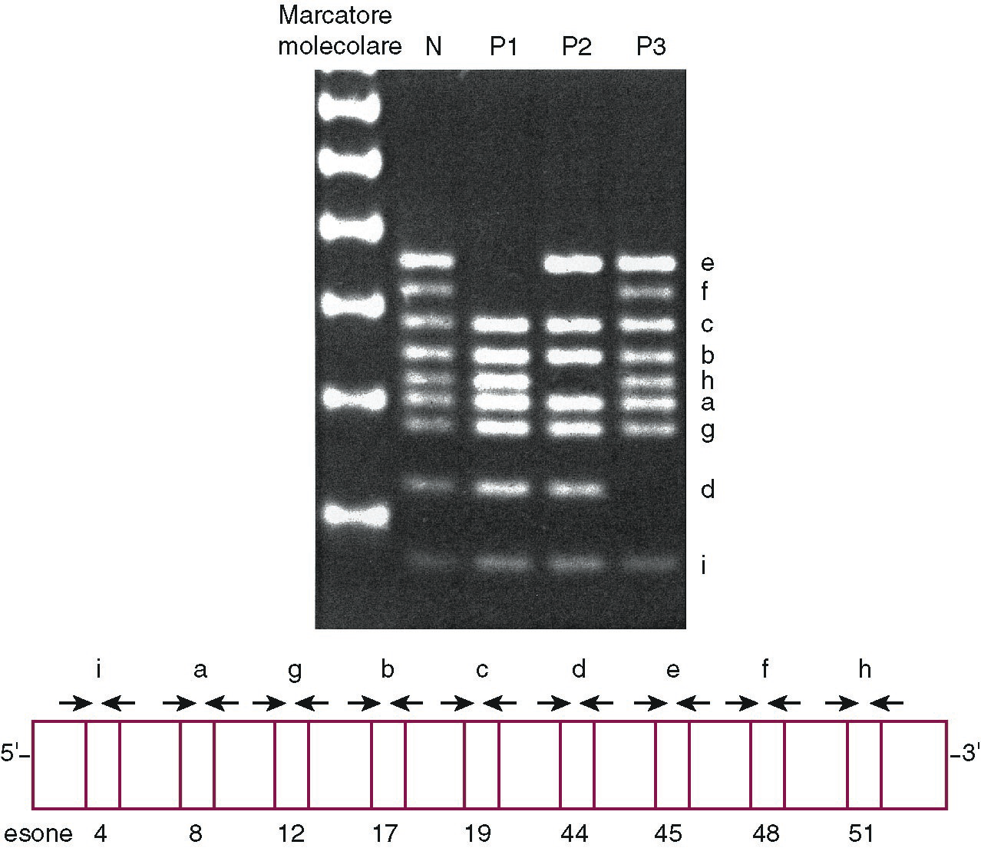
Patologia molecolare del gene della distrofina
Diagnosi di distrofia di Duchenne mediante screening delle delezioni con PCR Multiplex.
Le coppie di frecce indicano i primers utilizzati per amplificare diverse regioni del gene. L’analisi elettroforertica dei frammenti amplificati mette in evidenza l’assenza di regioni genomiche che sono state delete nei pazienti.
Tratto da Thompson & Thompson Genetica in Medicina - Idelson-Gnocchi

Slide 5
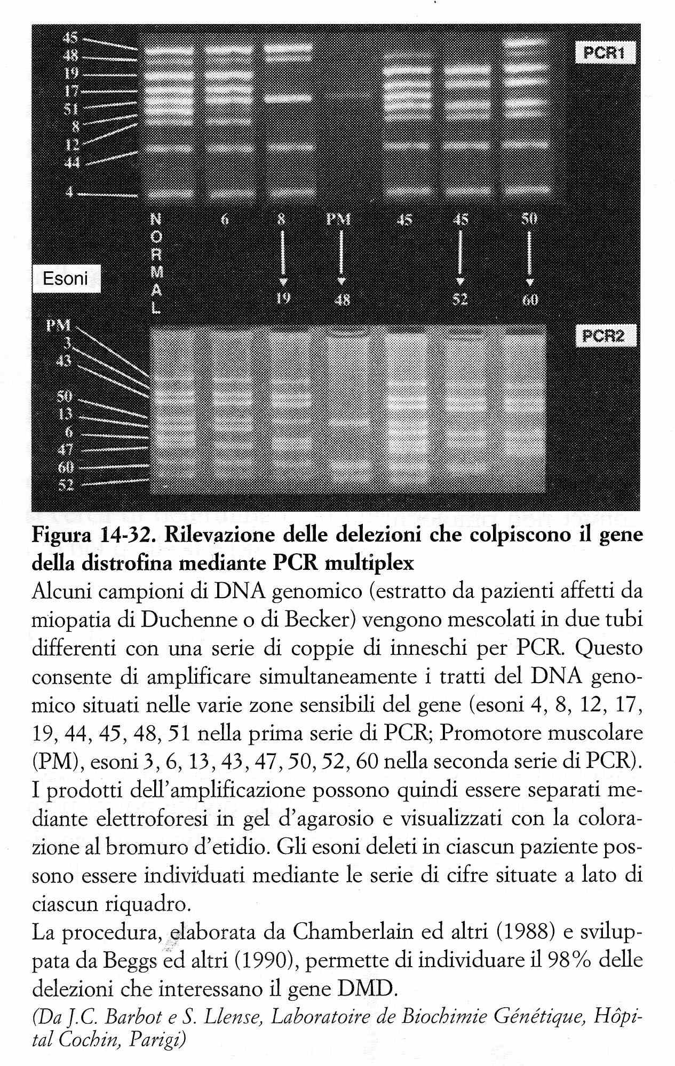
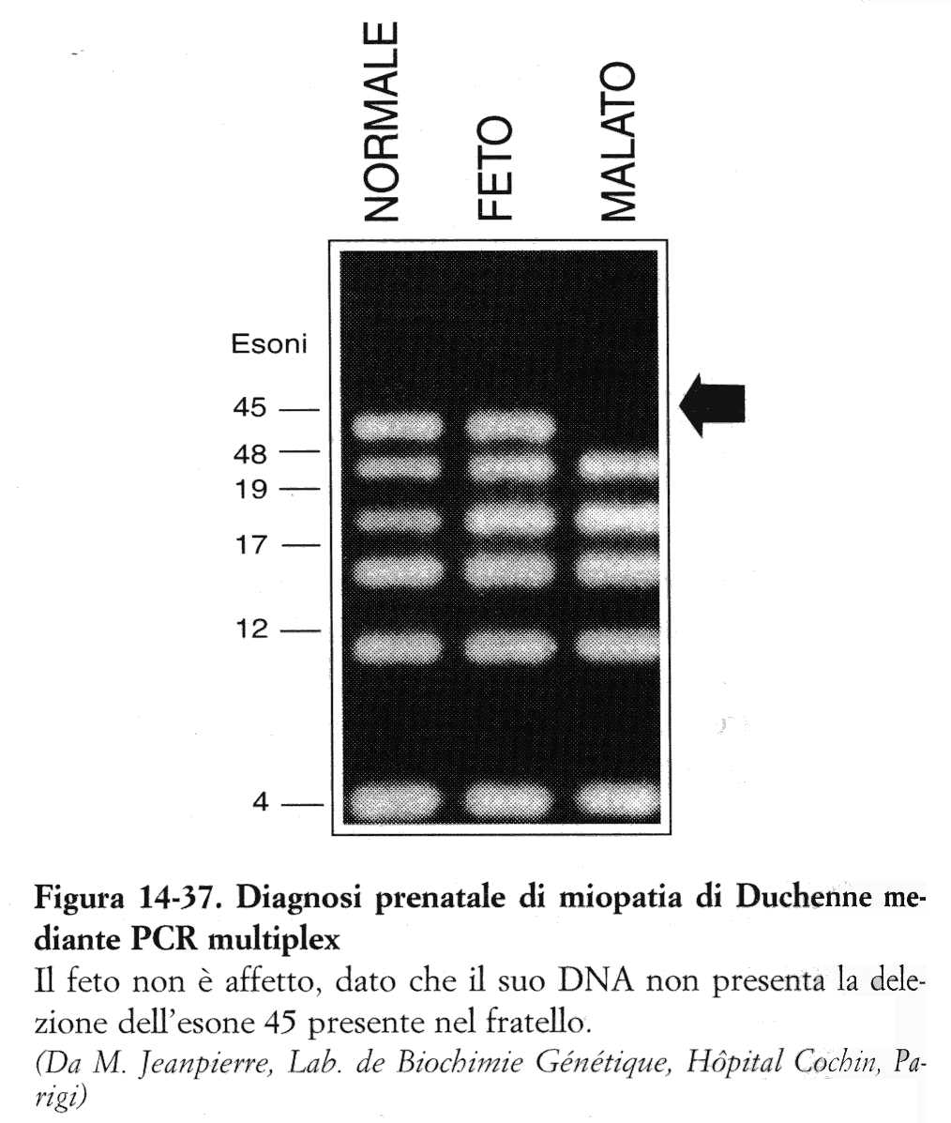
Patologia molecolare del gene della distrofina

